Slide 1
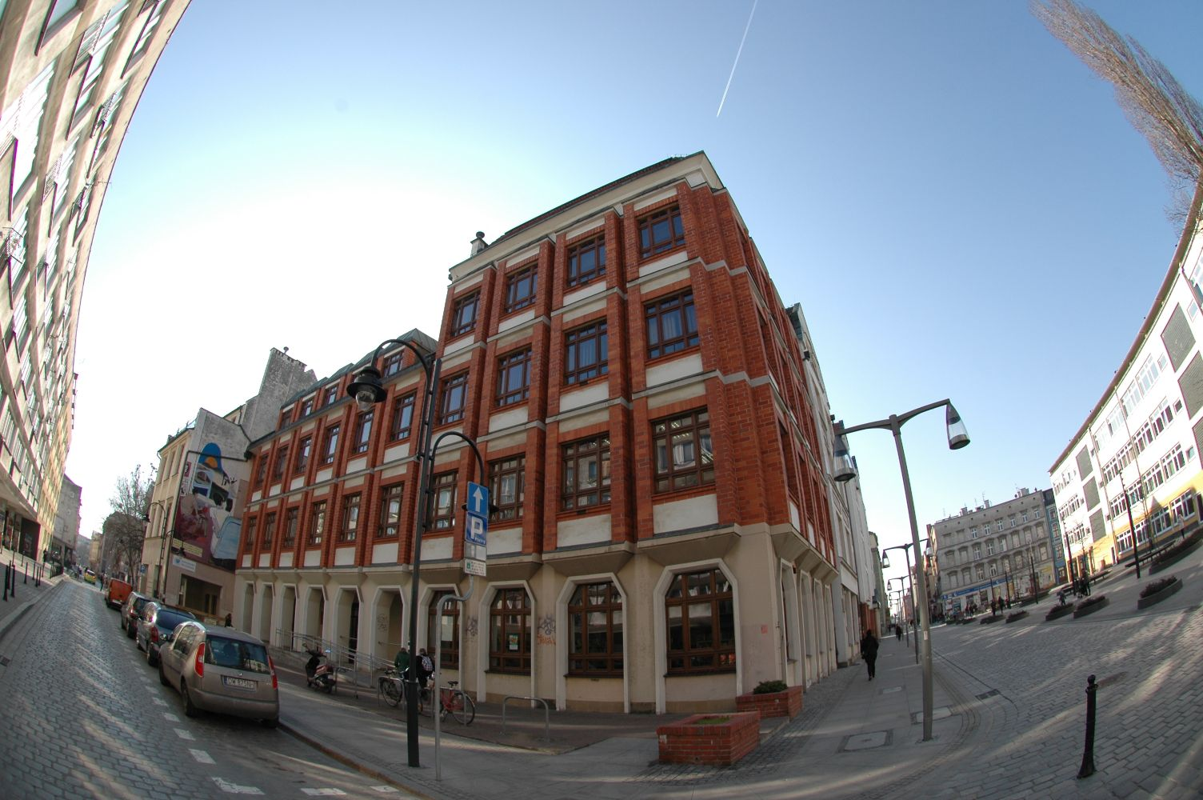
Zasady korzystania z Biblioteki IFA
How to use the IFA library

Slide 2
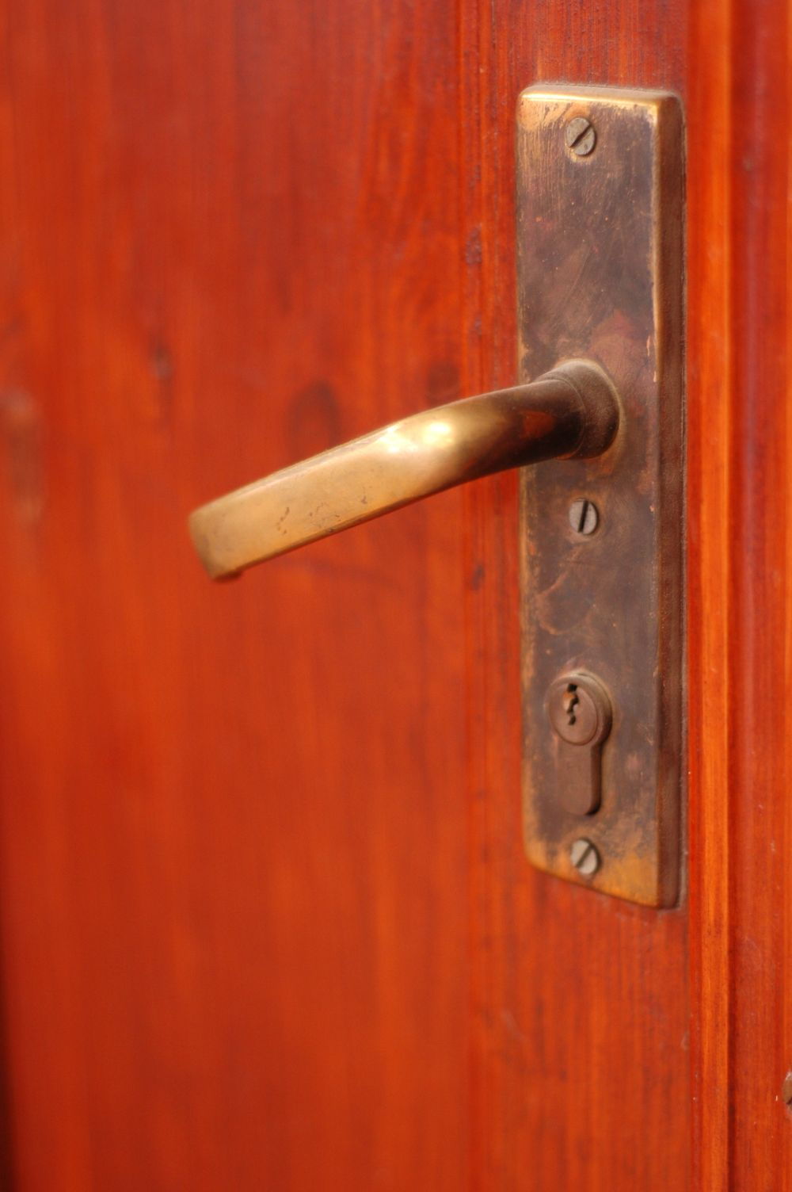
Godziny otwarcia biblioteki open hours
Poniedziałek / Monday 8.00 – 16.00 (8.00 AM – 4.00 PM)
Wtorek / Tuesday 8.00 – 17.00 (8.00 AM – 5.00 PM)
Środa / Wednesday 8.00 – 16.00 (8.00 AM – 4.00 PM)
Czwartek / Thursday 8.00 – 16.00 (8.00 AM – 4.00 PM)
Piątek / Friday 8.00 – 15.00 (8.00 AM – 3.00 PM)
Sobota / Saturday 9.00 - 14.00 (9 AM – 2 PM)
Niedziela / Sunday wg harmonogramu studiów niestacjonarnych
(opens according to the extramural study semester schedule)
Godziny otwarcia biblioteki w przerwach międzysemestralnych i świątecznych umieszczone są na stronie Instytutu
The library’s open hours during the semester breaks will be shown on the Institute’s web page

Slide 3
Kontakt / Contact details
Adres / address
ul. Kuźnicza 21-22
50-138 Wrocław
Pierwsze piętro / 1st floor
Telefon / telephone (71) 37 52 443
e-mail: biblang@uni.wroc.pl
Kierownik / Head Librarian
mgr Ewa Jangas – kustosz
ewa.jangas@uwr.edu .pl
Pracownicy / Staff
Alina Jankowska – bibliotekarz
alina.jankowska@uwr.edu.pl
mgr Anna Rękas – kustosz
anna.rekas@uwr.edu.pl
dr Maciej Paprocki – specjalista
maciej.paprocki@uwr.edu.pl

Slide 4
CZYTELNIA /
THE READING ROOM
W Czytelni znajdą Państwo / In the reading room, you will find:
Strefę Nauki (stoły z krzesłami) – zapraszamy do nauki, lektury, prowadzenia korepetycji… / the study lounge (chairs and tables) – your space for studying, reading, tutoring…
Strefę Wypoczynku (fotele, kanapy, książki do wzięcia za darmo – strefa bookcrossingu) / the relaxation zone – armchairs, couches, the bookcrossing zone
Darmowe WiFi / free WiFi

Slide 5
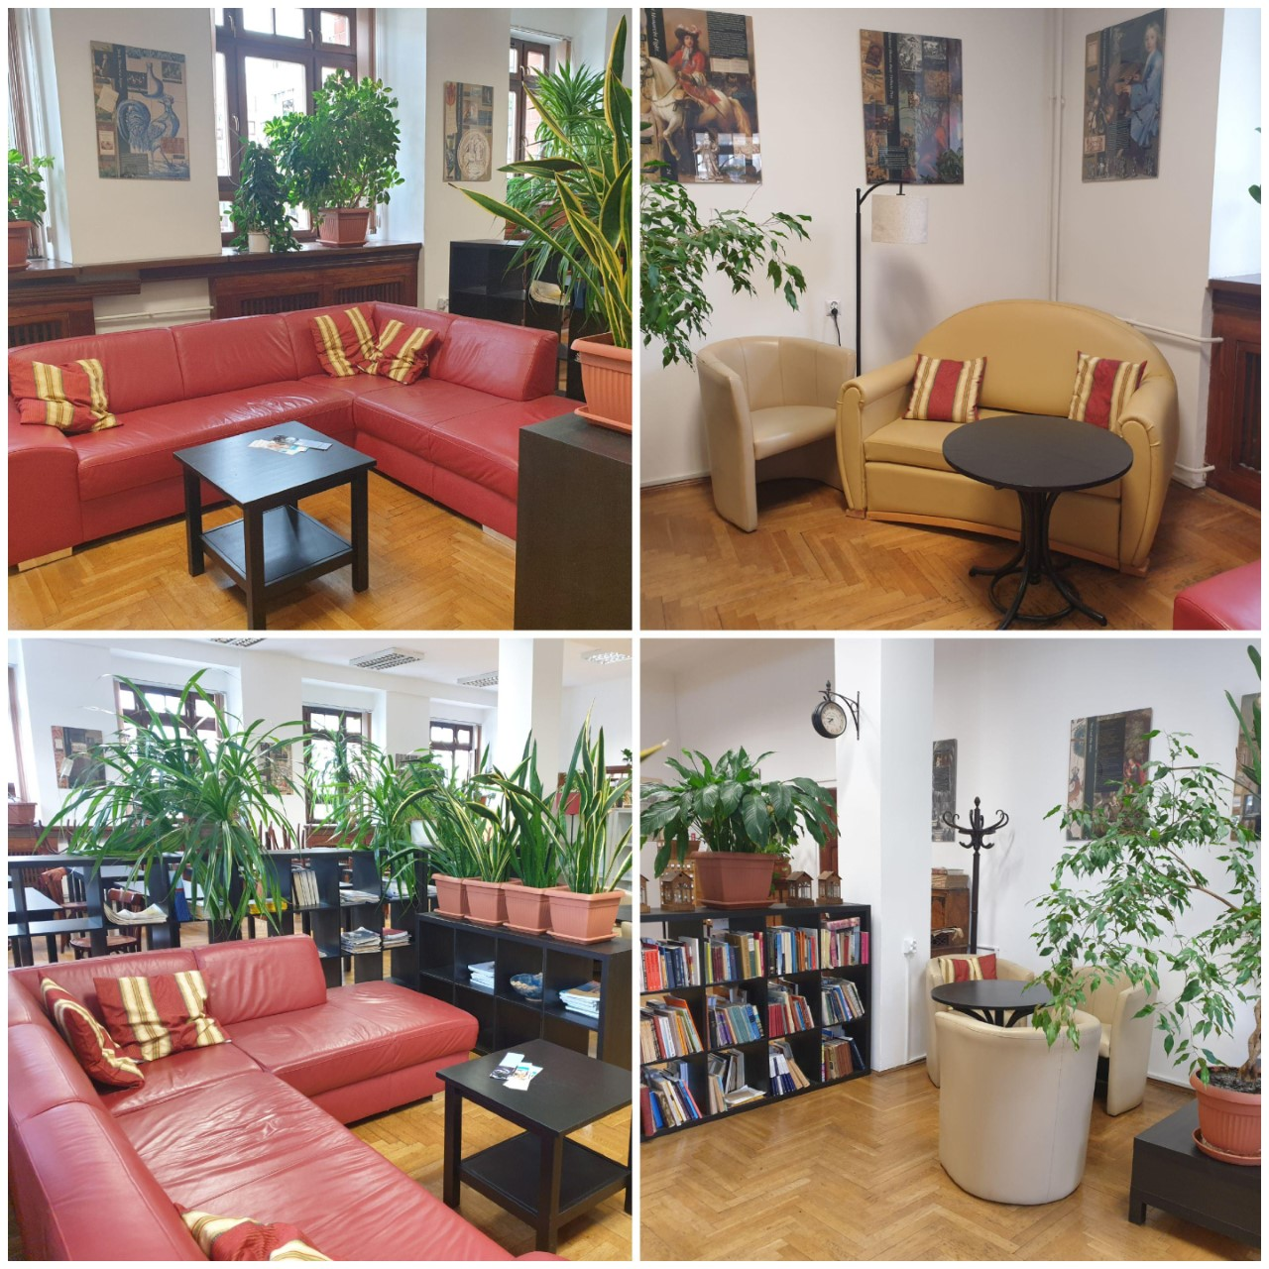
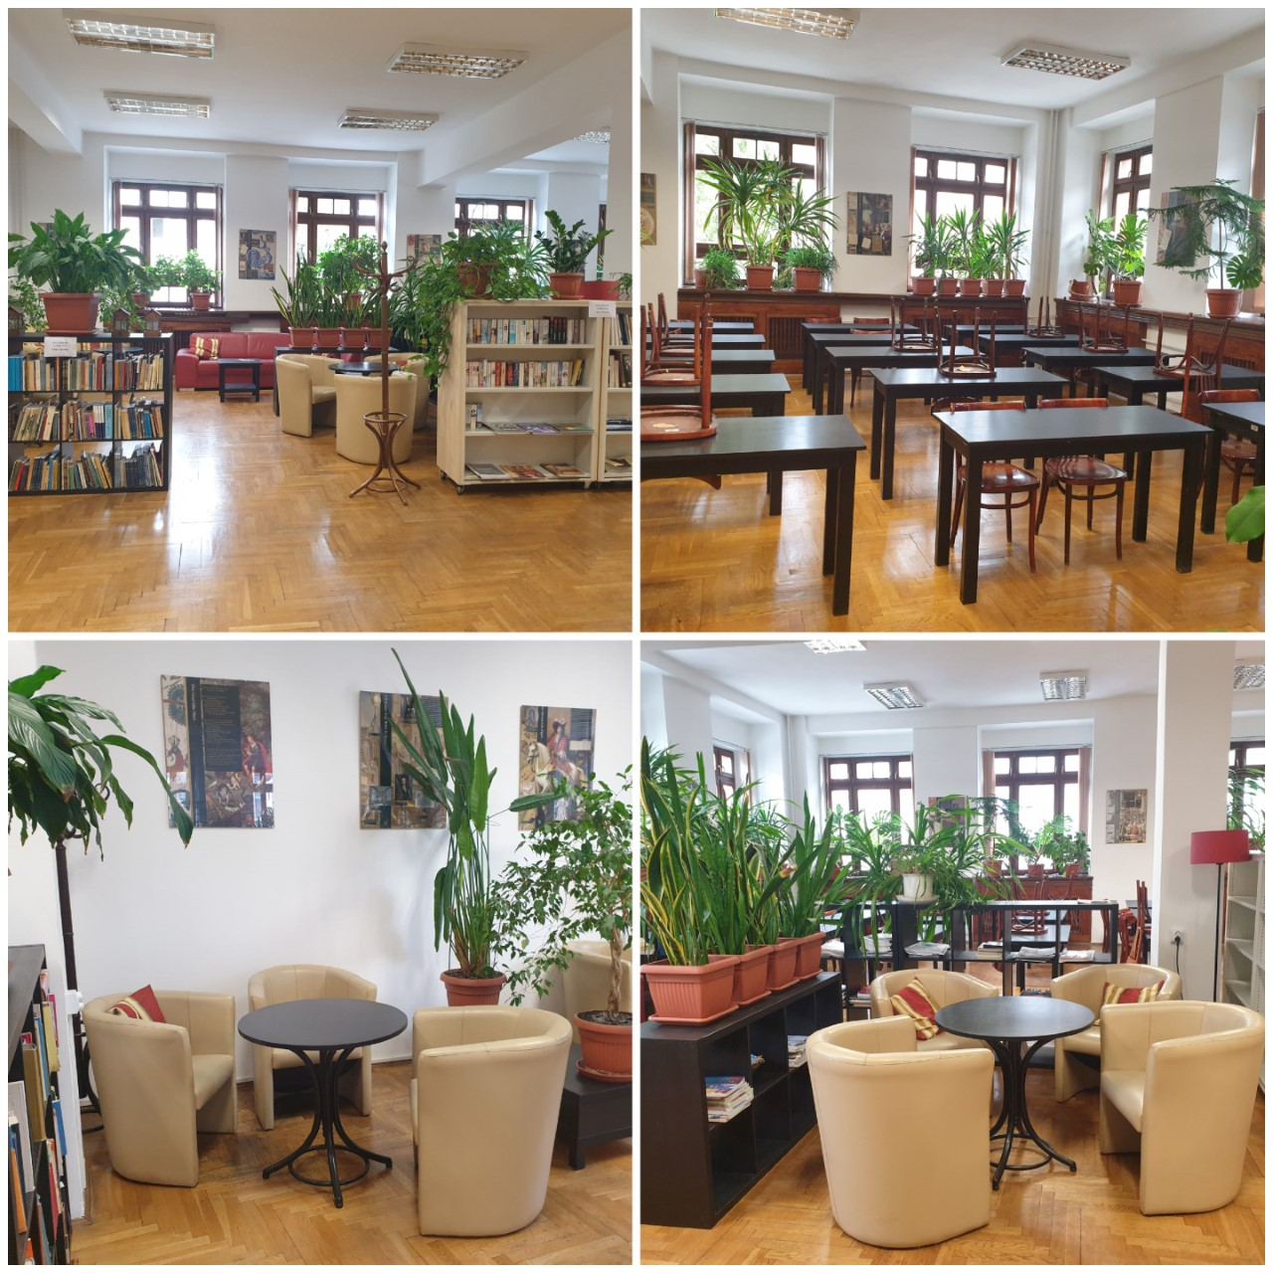
CZYTELNIA /
THE READING ROOM

Slide 6
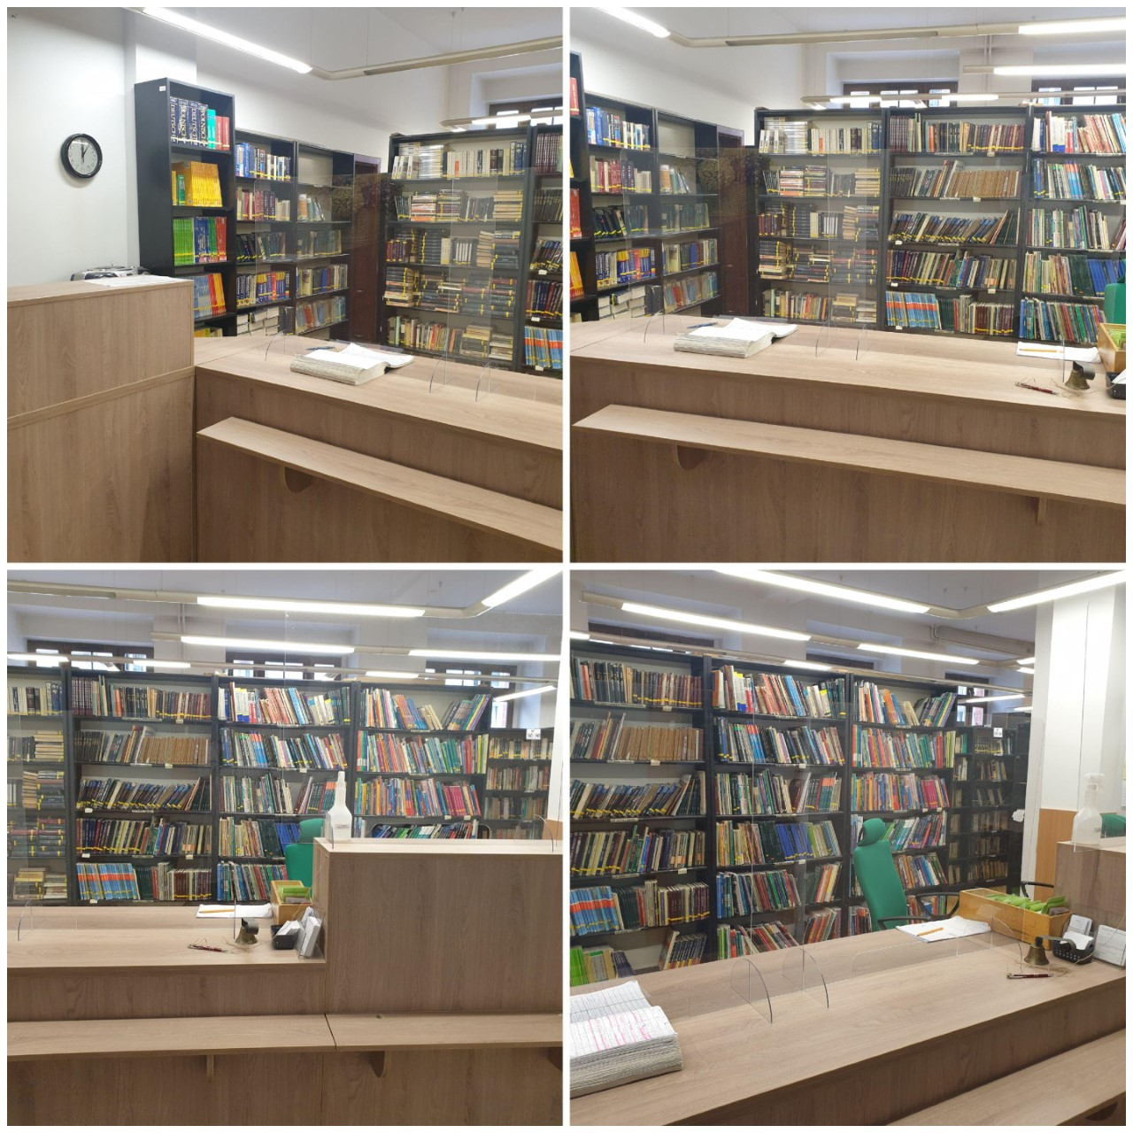
Wypożyczalnia /
THE lending ROOM
W tym miejscu: / Here, you will:
zapiszesz się do Biblioteki, / sign up for your library patron account
odbierzesz zamówione książki / collect your book orders
skonsultujesz się z pracownikami Biblioteki / consult the library staff

Slide 7
CO CHCESZ ZROBIĆ?
Najczęściej zadawane pytania
FOR THE ENGLISH VERSION
Jak się zapisać do biblioteki?
Co będzie potrzebne do wypożyczania książek?
Jak znaleźć książkę, która Cię interesuje?
Jak wypożyczyć książkę, która Cię interesuje?
  Wypożyczenie na miejscu (czytelnia)
  Wypożyczenie do domu
Ogólne zasady wypożyczenia
Przedłużanie wypożyczonych książek
Kontakt z Biblioteką

Slide 8
How to use the library?
Frequently asked questions
To open a library account, you will need your STUDENT ID CARD and your CLEARANCE SLIP (KARTA ZOBOWIĄZAŃ) (you get both in the Dean’s Office). You will also need to fill in and submit the sign up form.
Wait for at least half an hour after submitting your form and then come to the IFA library with your student ID card, your clearance slip and your personal ID (passport or national ID card). A member of the staff will open an account for you.
The Reading Room is divided into the Study Room (desks) and the Leisure Centre (armchairs and couches). The WiFi access is provided. All are invited!
In the IFA library, you can either read books in the Reading Room or take them with you. The library staff can get you any book as long as you know its CALL NUMBER (a symbol indicating the location of a book in the library, for example BT 103/I)
Call numbers can be found in the University Library’s catalogue. If a copy is available, the system will inform you. Click the FILOLOGIA ANGIELSKA to learn the book’s SECOND CALL NUMBER (for example, FAn AT 6570). If the book can be ordered, you can click ZAMÓWIENIE to order and collect it in the Library. To log in, use your LOGIN (20900 + your student number, for example 20900290715) and PASSWORD (your birthdate + 000, for example 20010901000 for 01/09/2001 birthdate).
Some valuable and frequently-used books can only be read in the Reading Room. Please ask the library staff for details.

Slide 9
ZAPISY DO BIBLIOTEKI (SLAJD 1/3)
WRÓĆ DO SLAJDU Z PYTANIAMI
Aby wypożyczać książki z Biblioteki Instytutu Filologii Angielskiej, należy
Zapisać się do Biblioteki Uniwersyteckiej (przez wypełnienie formularza)
Po upływie przynajmniej pół godziny od wysłania formularza aktywować konto w Bibliotece Instytutu Filologii Angielskiej u bibliotekarza
Okazać odpowiednie dokumenty podczas aktywowania konta
DALSZE INFORMACJE NA KOLEJNYM SLAJDZIE
DALSZE INFORMACJE NA KOLEJNYM SLAJDZIE
DALSZE INFORMACJE NA KOLEJNYM SLAJDZIE

Slide 10
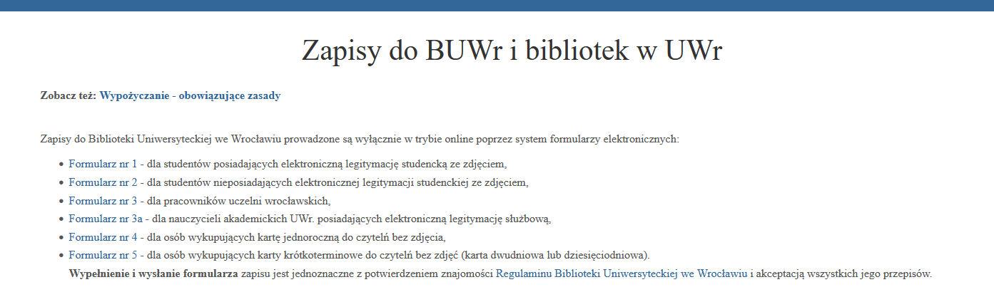
ZAPISY DO BIBLIOTEKI (SLAJD 2/3)
WRÓĆ DO SLAJDU Z PYTANIAMI
Formularz zapisu
Formularz nr 1 (dla studentów i doktorantów)
Formularz nr 3 dla pracowników
DALSZE INFORMACJE NA KOLEJNYM SLAJDZIE

Slide 11

ZAPISY DO BIBLIOTEKI
(SLAJD 3/3)
WRÓĆ DO SLAJDU Z PYTANIAMI
Podstawą aktywacji konta wypożyczeń jest wypełnienie formularza (załącznika) na stronie BUWr i okazanie bibliotekarzowi następujących dokumentów:
dla studentów i doktorantów – aktualna legitymacja studencka, i karta zobowiązań studenta (do pobrania w dziekanacie), dokument tożsamości (paszport lub dowód).
dla studentów z wymiany zagranicznej ERASMUS – legitymacja studencka, karta zobowiązań (do pobrania w dziekanacie), dokument tożsamości (paszport lub dowód)
dla pracowników IFA – karta biblioteczna wydana przez Bibliotekę Uniwersytecką (do założenia w Bibliotece Uniwersyteckiej), dokument tożsamości (paszport lub dowód)
dla nauczycieli akademickich UWr – karta biblioteczna wydana przez Bibliotekę Uniwersytecką (do założenia w Bibliotece Uniwersyteckiej), dokument tożsamości (paszport lub dowód)

Slide 12
WYSZUKIWANIE ONLINE
WRÓĆ DO SLAJDU Z PYTANIAMI
Księgozbiór Biblioteki Instytutu Filologii Angielskiej
DALSZE INFORMACJE NA KOLEJNYM SLAJDZIE

Slide 13
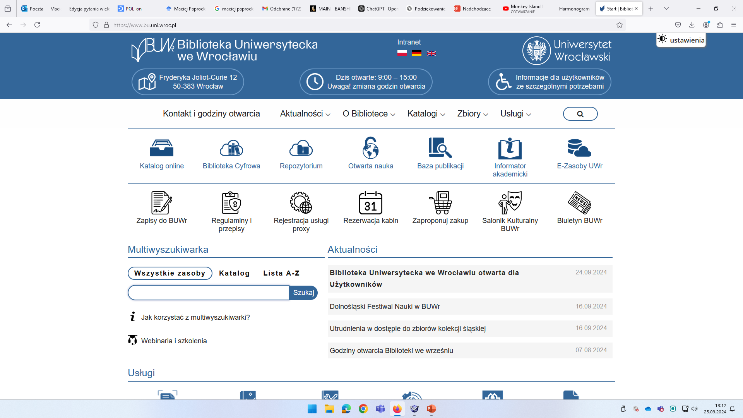
Krok 1
WRÓĆ DO SLAJDU Z PYTANIAMI
Wchodzimy na stronę Biblioteki Uniwersyteckiej we Wrocławiu
DALSZE INFORMACJE NA KOLEJNYM SLAJDZIE

Slide 14
Krok 2
WRÓĆ DO SLAJDU Z PYTANIAMI
Klikamy na katalog online BUWr
DALSZE INFORMACJE NA KOLEJNYM SLAJDZIE

Slide 15
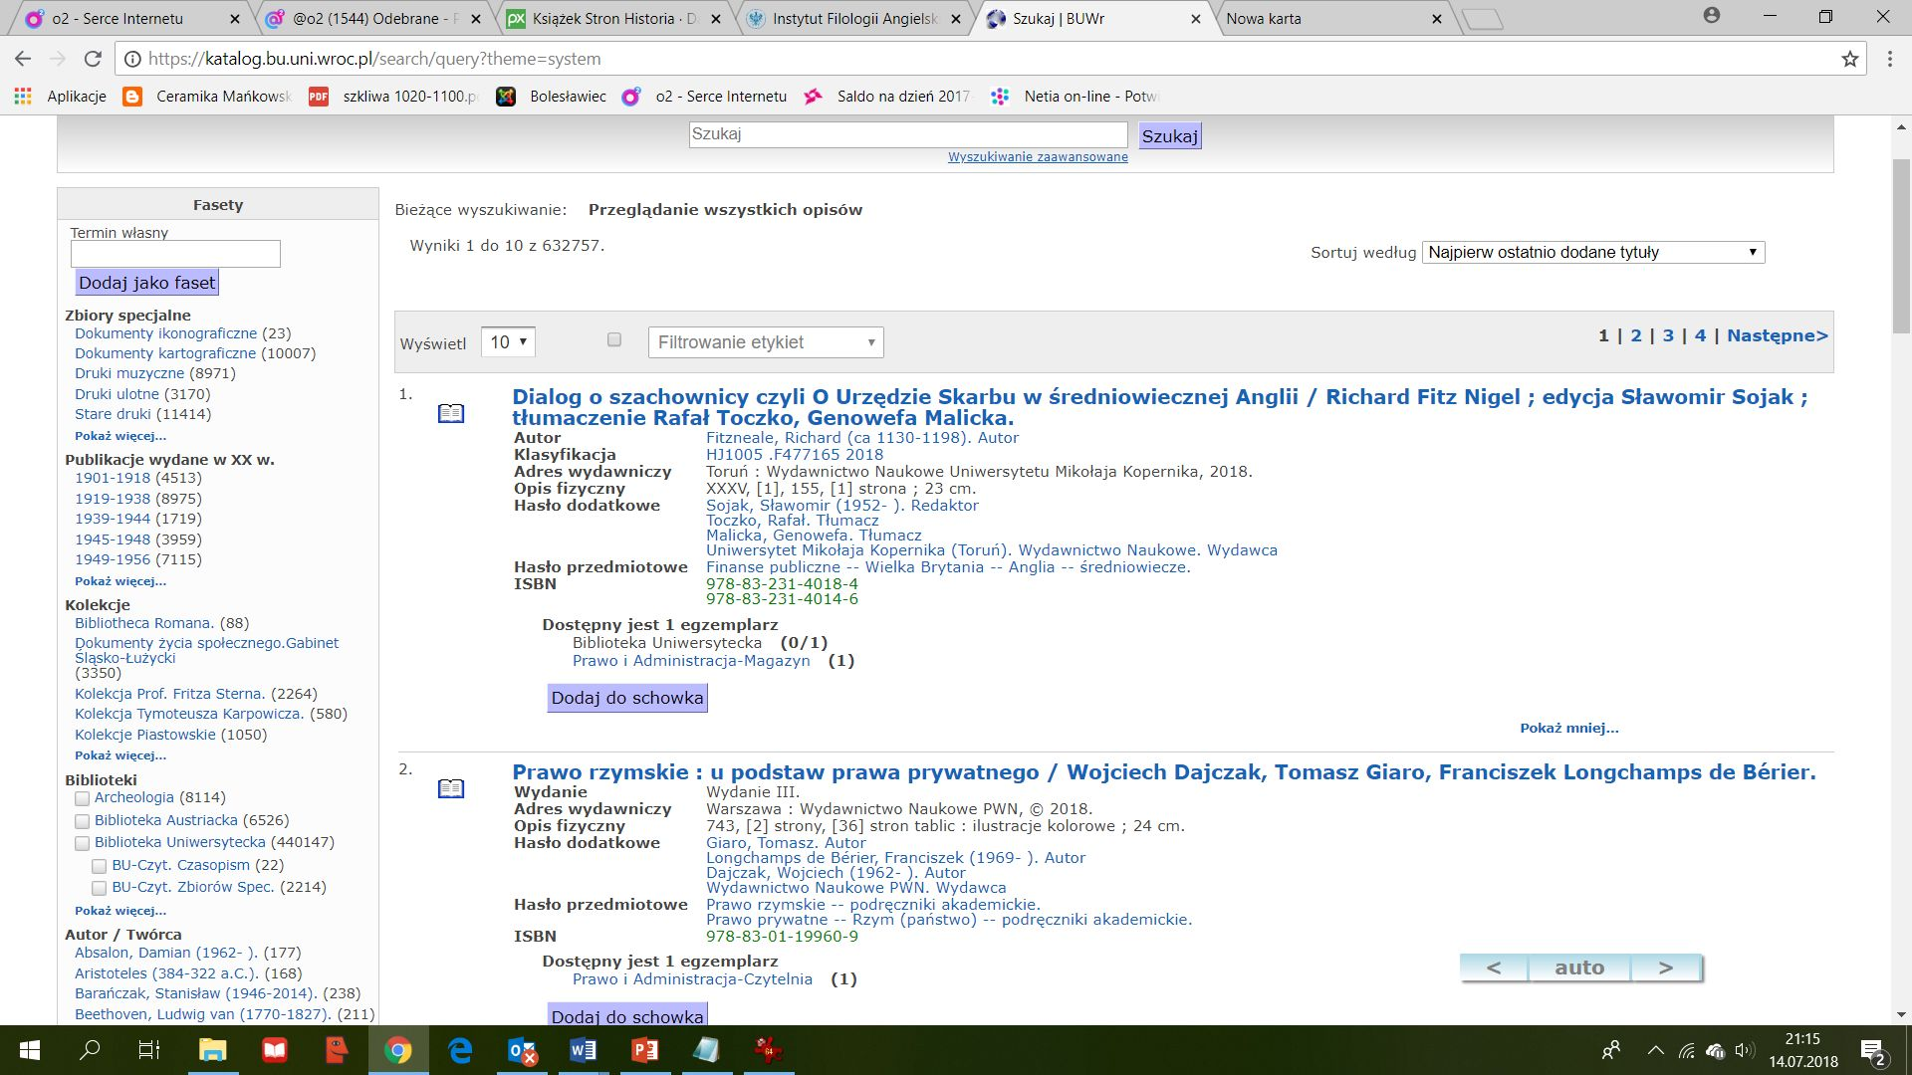
Krok 3
WRÓĆ DO SLAJDU Z PYTANIAMI
Otwiera się okno wyszukiwania, w którym możemy przeglądnąć materiały dostępne w katalogu elektronicznym Biblioteki Uniwersyteckiej
(UWAGA, niektóre materiały w Bibliotece IFA nie trafiły jeszcze do katalogu elektronicznego!)
DALSZE INFORMACJE NA KOLEJNYM SLAJDZIE

Slide 16
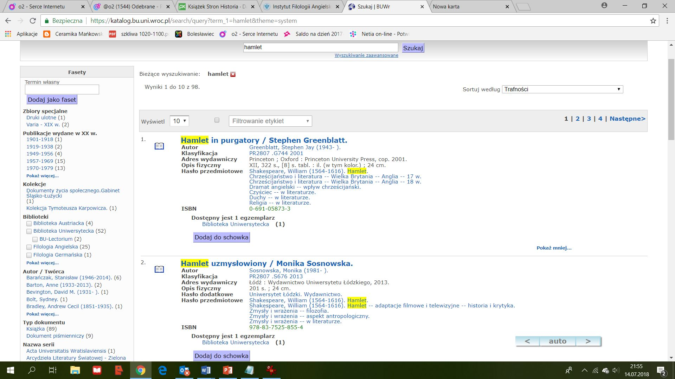
KROK 4
WRÓĆ DO SLAJDU Z PYTANIAMI
Jeśli interesują Cię materiały Biblioteki Instytutu Filologii Angielskiej, musisz to zaznaczyć w zakładce po lewej stronie (w przeciwnym wypadku system wyszuka materiały we wszystkich zasobach BUWr). Ścieżka wyszukiwania: Biblioteki — Pokaż więcej… — Filologia Angielska
DALSZE INFORMACJE NA KOLEJNYM SLAJDZIE

Slide 17
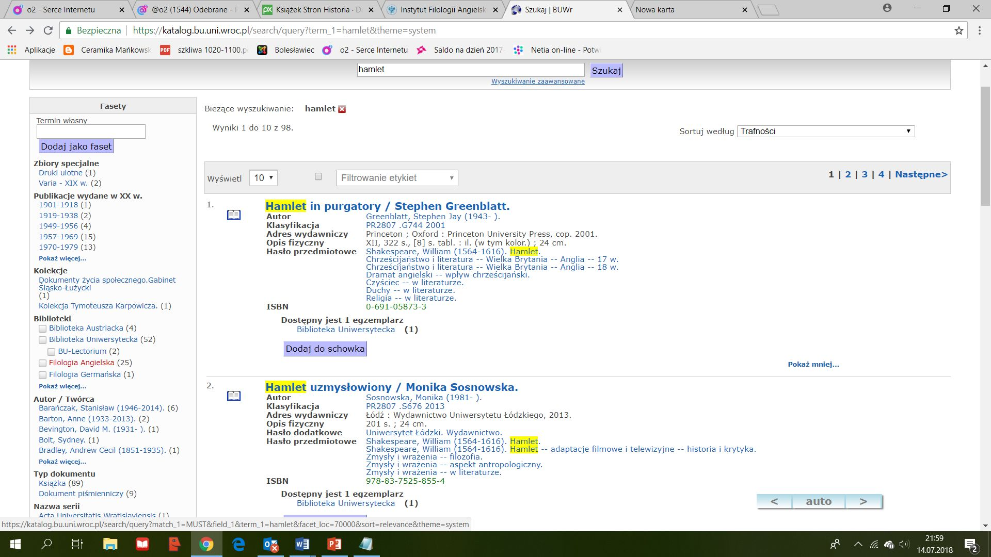
KROK 5
WRÓĆ DO SLAJDU Z PYTANIAMI
W rozwiniętej zakładce Biblioteki zaznacz – Filologia Angielska
DALSZE INFORMACJE NA KOLEJNYM SLAJDZIE

Slide 18
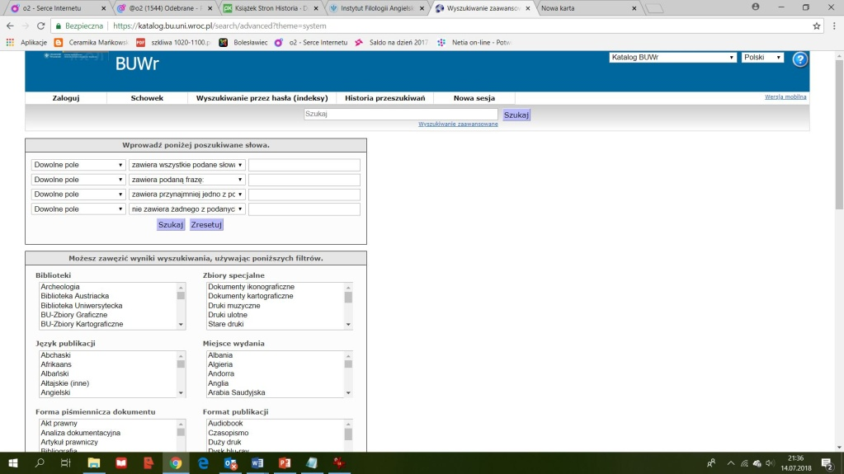
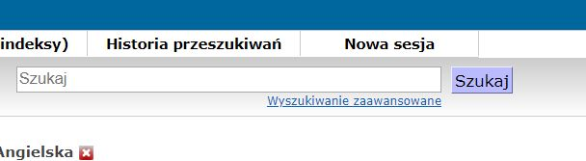
KROK 6
WRÓĆ DO SLAJDU Z PYTANIAMI
Przy wyszukiwaniu masz do wyboru:
Wyszukiwanie Proste (system wyszuka wszystkie słowa kluczowe, które wpiszesz, np. nazwisko autora czy tytuł)
Wyszukiwanie Zaawansowane (możesz uściślić słowa kluczowe, filtrować wyniki… )
Wyszukiwanie proste
Wyszukiwanie zaawansowane
DALSZE INFORMACJE NA KOLEJNYM SLAJDZIE

Slide 19
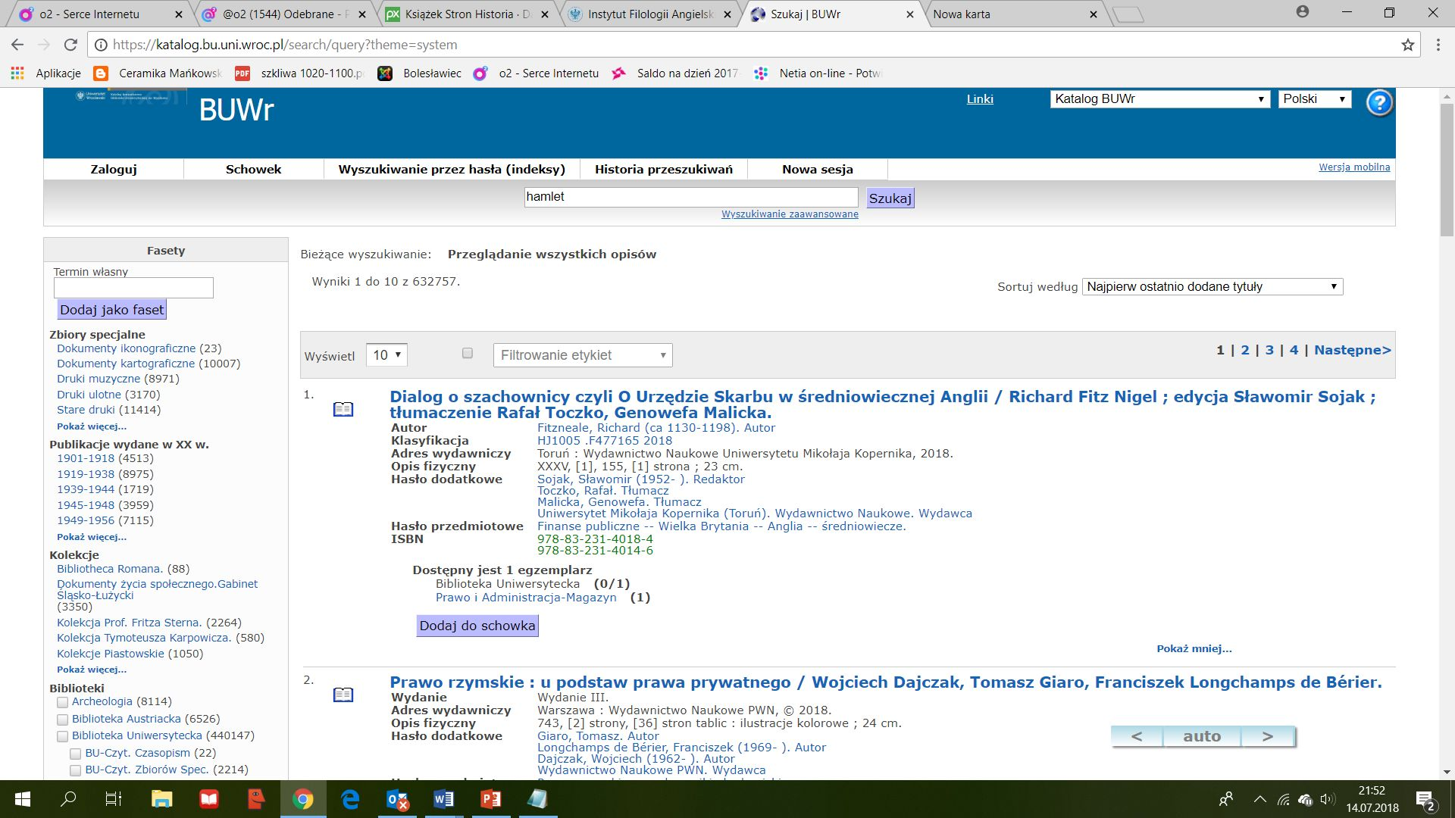
Krok 7
WRÓĆ DO SLAJDU Z PYTANIAMI
Tak wygląda przykładowe wyszukiwanie
DALSZE INFORMACJE NA KOLEJNYM SLAJDZIE

Slide 20
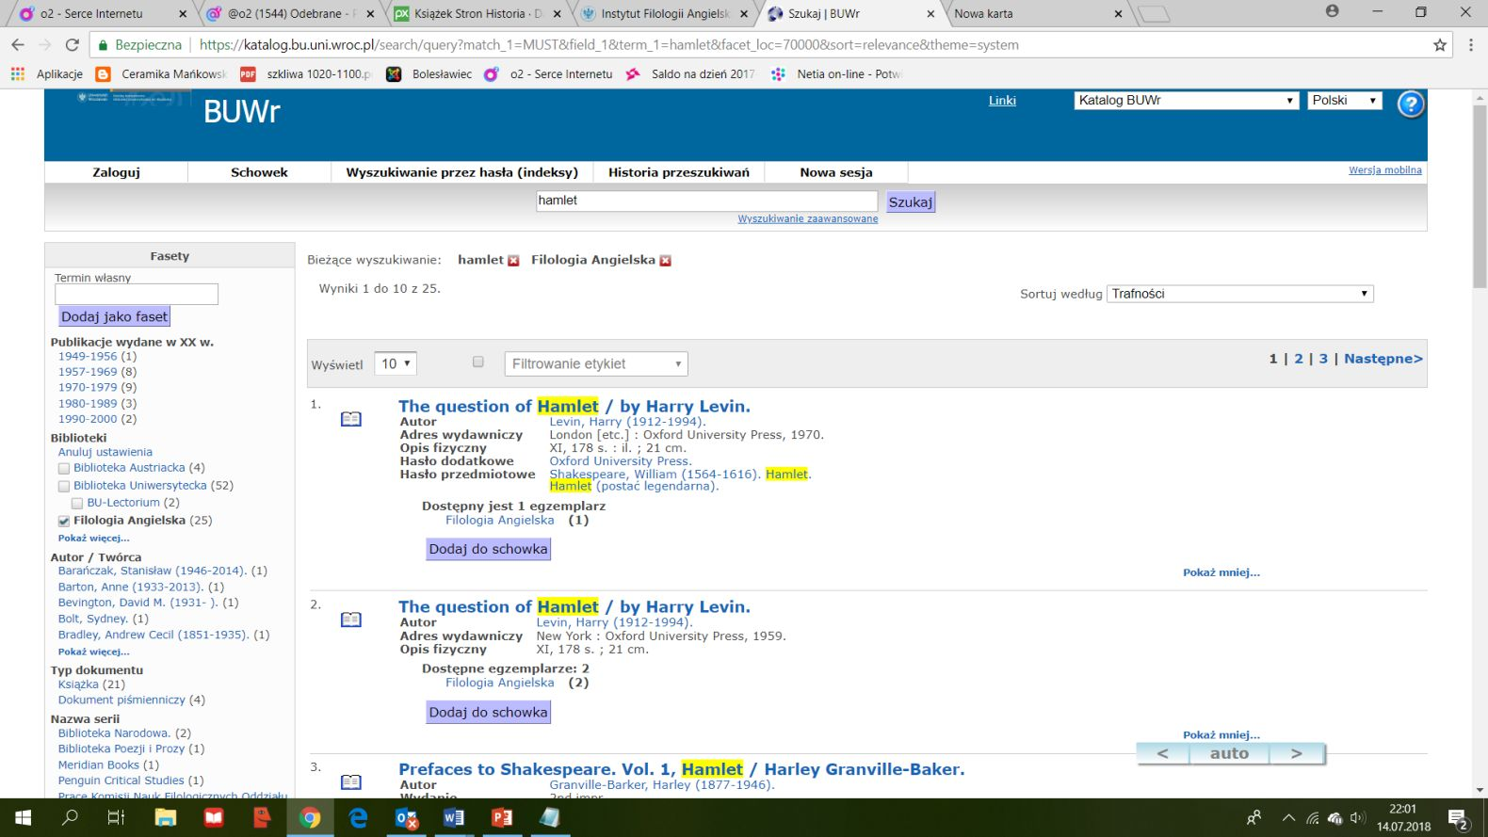
Krok 8
WRÓĆ DO SLAJDU Z PYTANIAMI
EFEKT WYSZUKIWANIA
System poinformuje Cię, czy jest dostępny egzemplarz i w której bibliotece.
REKORD
Całość danych na temat danej książki i jej egzemplarzy
.

Slide 21
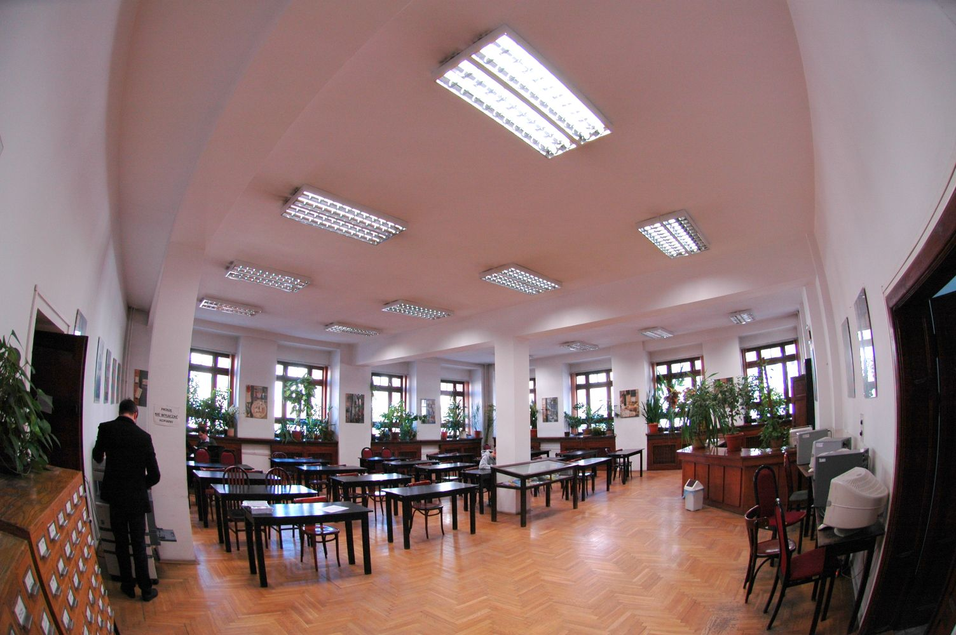
WYPOŻYCZENIA
WRÓĆ DO SLAJDU Z PYTANIAMI
Książki wypożyczane są na podstawie czytelnie wypełnionego rewersu tradycyjnego lub rewersu elektronicznego złożonego drogą online (dotyczy części księgozbioru, nie wszystkie książki z Biblioteki IFA można znaleźć w katalogu online BUWr).
DALSZE INFORMACJE NA KOLEJNYM SLAJDZIE

Slide 22
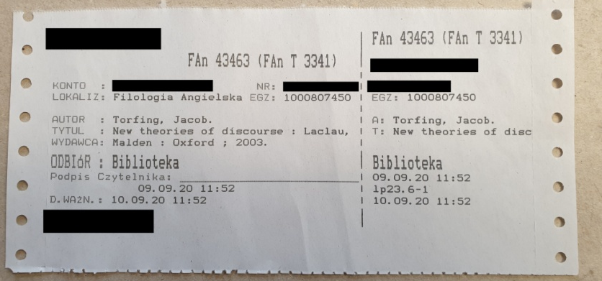
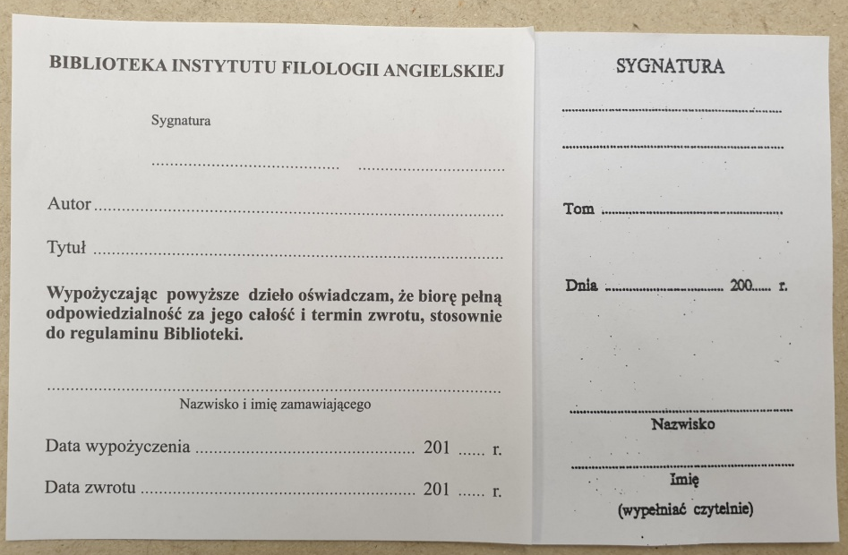
WYPOŻYCZANIE (INFORMACJE O REWERSIE)
WRÓĆ DO SLAJDU Z PYTANIAMI
WRÓĆ DO SLAJDU Z PYTANIAMI
WRÓĆ DO SLAJDU Z PYTANIAMI
WRÓĆ DO SLAJDU Z PYTANIAMI
Rewers to dokument wypełniany przy wypożyczeniu książki, stwierdzający Twoje zobowiązanie wobec Biblioteki IFA
Gdy podpisujesz rewers, bierzesz odpowiedzialność za wypożyczone dzieło oraz jego zwrot w ustalonym terminie.
Rewers stanowi dla nas dowód zawarcia umowy użyczenia, uregulowanej w przepisach Kodeksu Cywilnego.
Rewers zwrócimy Ci (i zwolnimy Cię z zaciągniętego zobowiązania), gdy oddasz wypożyczone materiały biblioteczne.
Wydruk rewersu elektronicznego
Rewers tradycyjny
DALSZE INFORMACJE NA KOLEJNYM SLAJDZIE

Slide 23
WYPOŻYCZANIE ONLINE
WRÓĆ DO SLAJDU Z PYTANIAMI
Księgozbiór Biblioteki Instytutu Filologii Angielskiej
DALSZE INFORMACJE NA KOLEJNYM SLAJDZIE

Slide 24
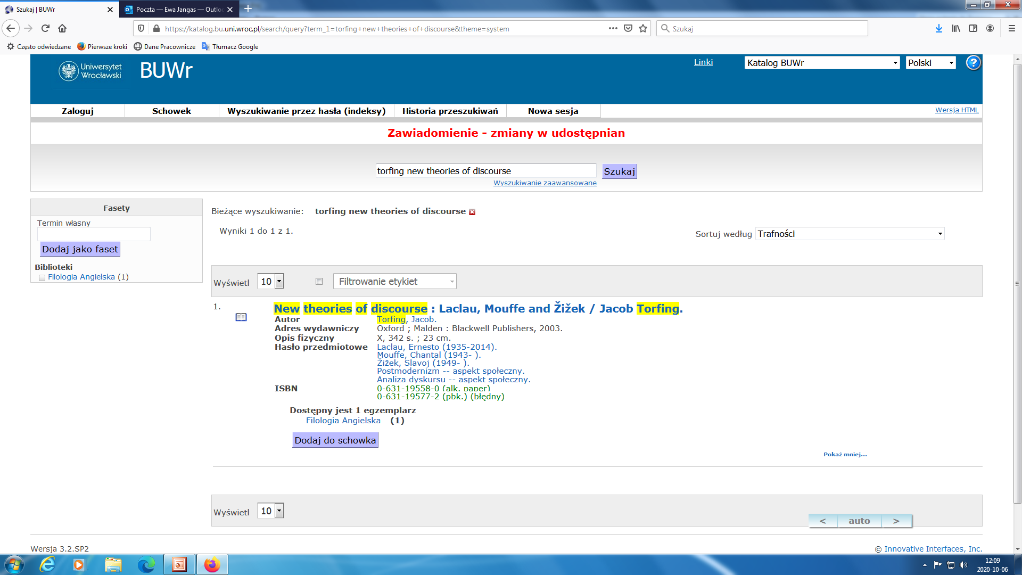
Krok 1/7
WRÓĆ DO SLAJDU Z PYTANIAMI
Jeśli Biblioteka IFA dysponuje dostępnym egzemplarze książki w Bibliotece IFA, system poinformuje Cię o tym. Możesz go wypożyczyć klikając na FILOLOGIA ANGIELSKA
DALSZE INFORMACJE NA KOLEJNYM SLAJDZIE

Slide 25
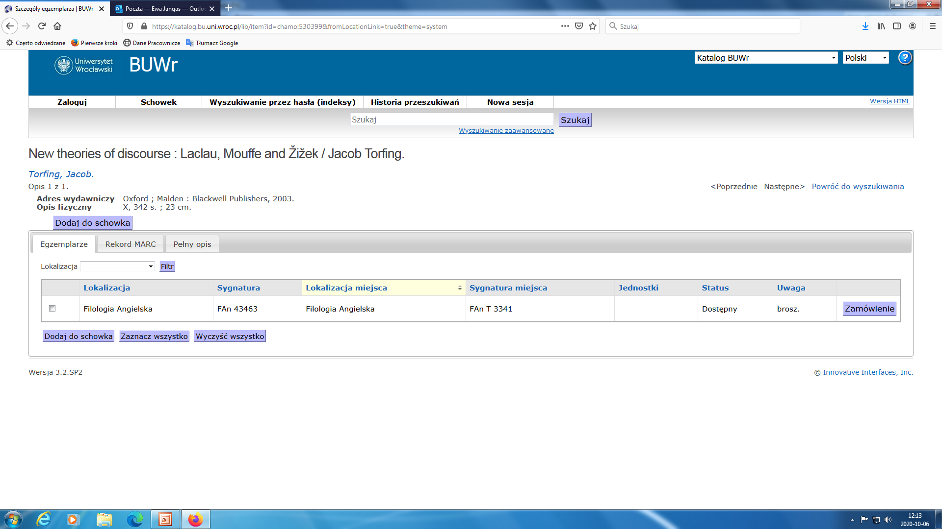
KROK 2/7
WRÓĆ DO SLAJDU Z PYTANIAMI
Kliknij na przycisk ZAMÓWIENIE
DALSZE INFORMACJE NA KOLEJNYM SLAJDZIE

Slide 26
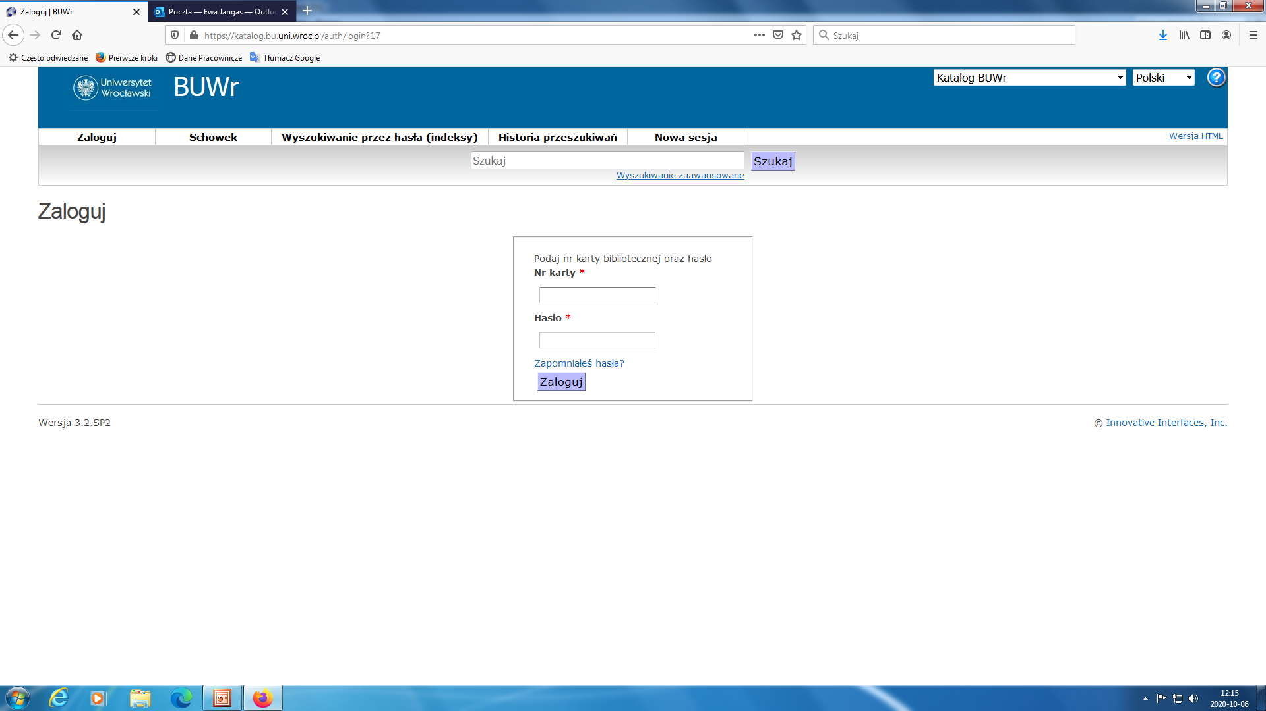
KROK 3/7
WRÓĆ DO SLAJDU Z PYTANIAMI
Zaloguj się, używając:
Dla studenta: LOGIN (20900 + Twój numer albumu, np. 20900290715) i HASŁO (Twój numer PESEL)
Dla wykładowcy: NUMER KARTY BIBLIOTECZNEJ (pod kodem kreskowym na karcie) i HASŁO (Twój numer PESEL)
DALSZE INFORMACJE NA KOLEJNYM SLAJDZIE

Slide 27
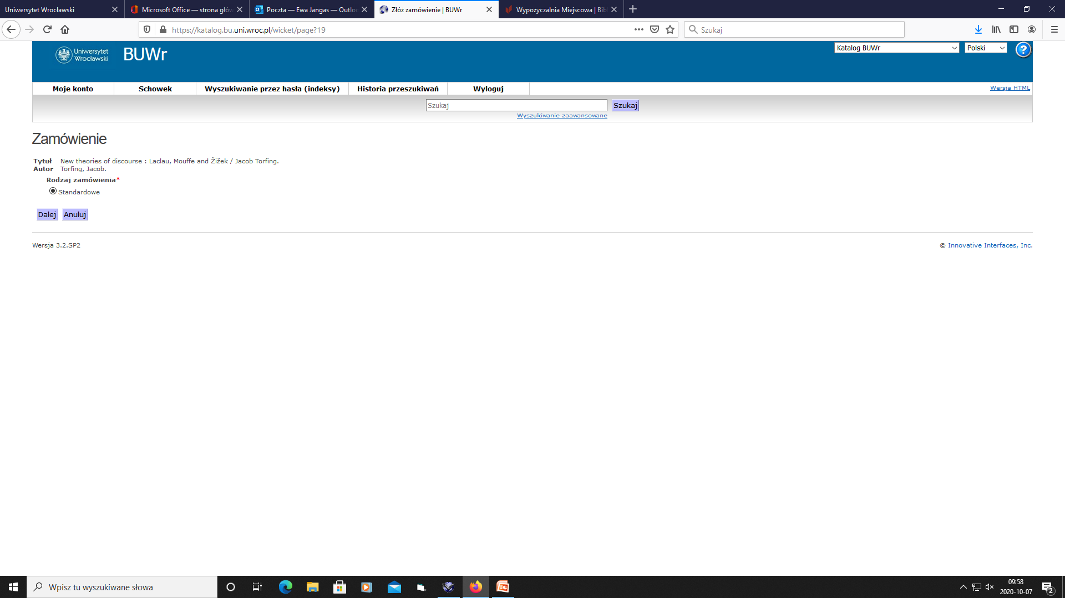
KROK 4/7
WRÓĆ DO SLAJDU Z PYTANIAMI
Zaznacz zamówienie standardowe i kliknij DALEJ
DALSZE INFORMACJE NA KOLEJNYM SLAJDZIE

Slide 28
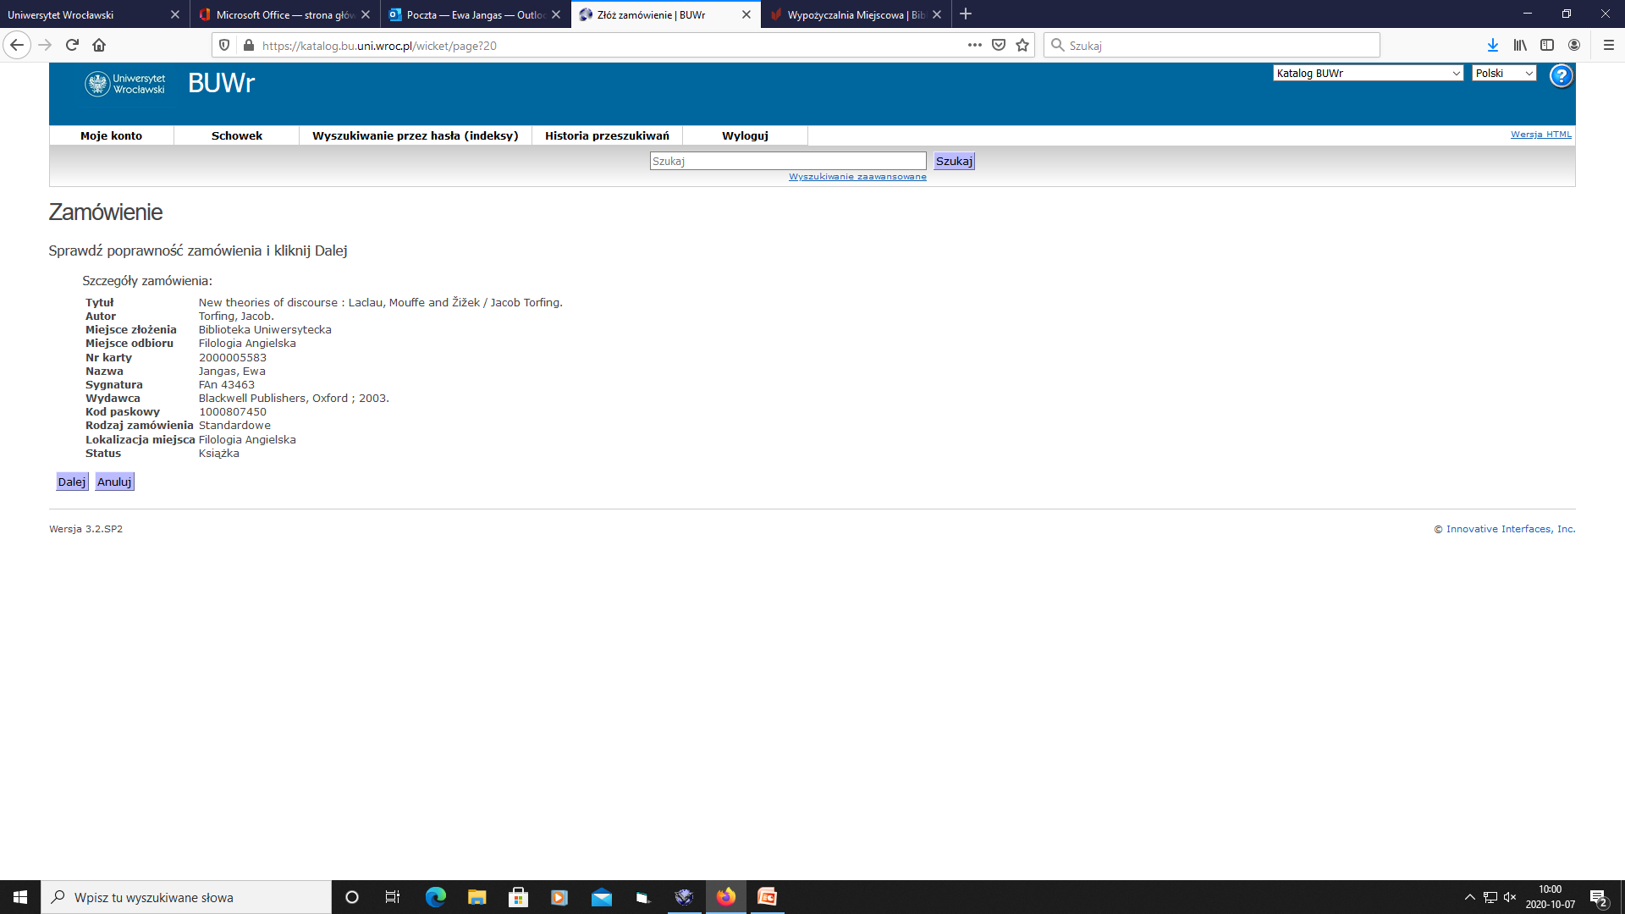
KROK 5/7
WRÓĆ DO SLAJDU Z PYTANIAMI
Sprawdź poprawność zamówienia i kliknij DALEJ
DALSZE INFORMACJE NA KOLEJNYM SLAJDZIE

Slide 29
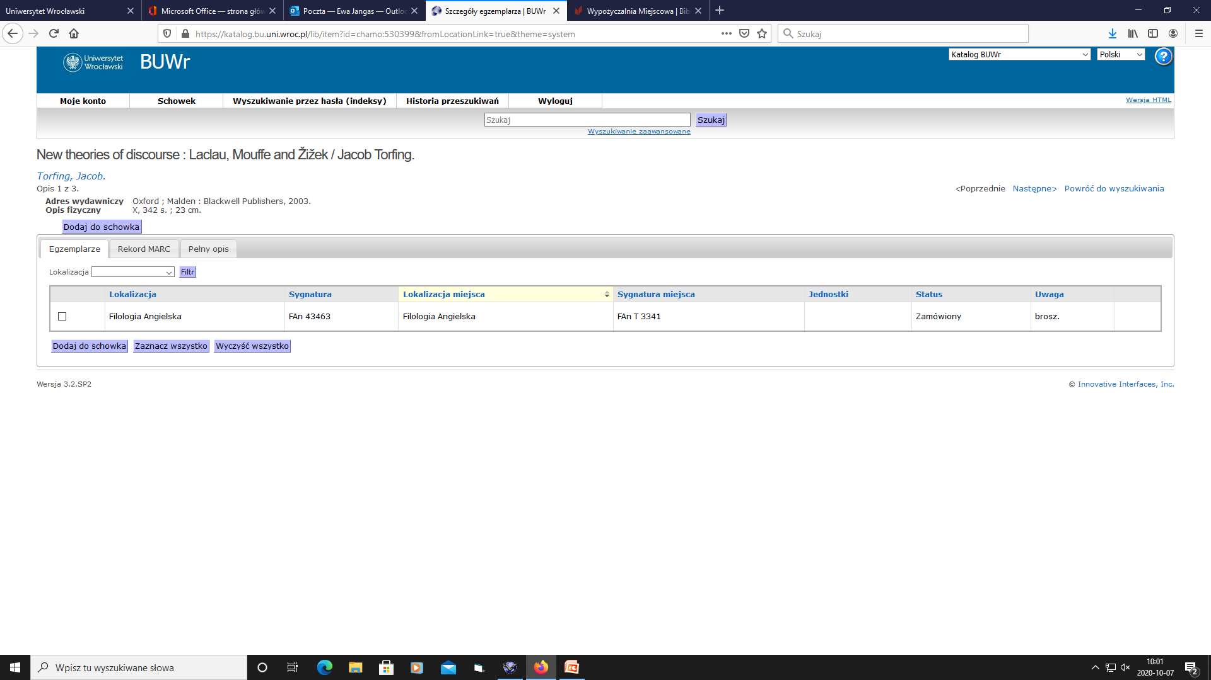
KROK 6/7
WRÓĆ DO SLAJDU Z PYTANIAMI
Egzemplarz zmienia status na ZAMÓWIONY – w Bibliotece IFA czeka na Ciebie rewers elektroniczny i książka!
DALSZE INFORMACJE NA KOLEJNYM SLAJDZIE

Slide 30

KROK 7/7
WRÓĆ DO SLAJDU Z PYTANIAMI
Otrzymasz rewers elektroniczny od bibliotekarza IFA - podpisz go i otrzymasz zamówioną książkę.
Wydruk rewersu elektronicznego
DALSZE INFORMACJE NA KOLEJNYM SLAJDZIE

Slide 31
WYPOŻYCZANIE TRADYCYJNE (ANALOGOWE)
WRÓĆ DO SLAJDU Z PYTANIAMI
Księgozbiór Biblioteki Instytutu Filologii Angielskiej
DALSZE INFORMACJE NA KOLEJNYM SLAJDZIE

Slide 32

WYPOŻYCZENIA TRADYCYJNE (zamawianie na miejscu w Bibliotece)
WRÓĆ DO SLAJDU Z PYTANIAMI
JAK WYPOŻYCZYĆ TRADYCYJNIE?
Wyszukaj książkę w katalogu online (strona BUWr) albo w katalogu kartkowym
Pobierz rewers z lady w Bibliotece IFA i wypełnij go: sygnatura (numer książki, np.. BT 103/I), autor, tytuł książki, Twój podpis.
Oddaj rewers bibliotekarzowi.
Gdy podpisujesz rewers, bierzesz odpowiedzialność za wypożyczone dzieło oraz jego zwrot w ustalonym terminie.
Rewers stanowi dla nas dowód zawarcia umowy użyczenia, uregulowanej w przepisach Kodeksu Cywilnego.
Rewers zwrócimy Ci (i zwolnimy Cię z zaciągniętego zobowiązania), gdy oddasz wypożyczone materiały biblioteczne.
Rewers tradycyjny
DALSZE INFORMACJE NA KOLEJNYM SLAJDZIE

Slide 33
ZASADY WYPOŻYCZANIA
(WYPOŻYCZANIE DO CZYTELNI)
WRÓĆ DO SLAJDU Z PYTANIAMI
Aby zamówić książkę, znajdujemy jej sygnaturę (np. BT 103/I) w katalogu elektronicznym (upewnij się, że jest dostępna w Bibliotece IFA) lub kartkowym.
Bibliotekarze znają sygnatury częściej wypożyczanych książek i mogą Ci je podpowiedzieć.
Każdą otrzymaną książkę, ksero, czasopismo, teczkę wpisujemy do książki wypożyczeń (wpisujemy do księgi: sygnaturę książki lub czasopisma, tytuł w skrócie bądź autora oraz nazwisko i imię wypożyczającego).
Jeśli jest to jedyny egzemplarz książki lub ksero z teczki wykładowcy to kserujemy i oddajemy natychmiast, aby kolejny student miał szansę z niej skorzystać.
Wszystko wpisane do księgi oddajemy w tym samym dniu.
DALSZE INFORMACJE NA KOLEJNYM SLAJDZIE

Slide 34
Zasady wypożyczania
(Książki wypożyczane do domu)
WRÓĆ DO SLAJDU Z PYTANIAMI
Aby zamówić książkę, wypełniamy czytelnie rewers tradycyjny lub zamawiamy online, drukujemy rewers elektroniczny i po otrzymaniu książki ustalamy z bibliotekarzem termin zwrotu.
Podpis na rewersie jest równoznaczny z przyjęciem przez czytelnika odpowiedzialności za wypożyczone dzieło.
Zamówienia na książki realizujemy na bieżąco.
DALSZE INFORMACJE NA KOLEJNYM SLAJDZIE

Slide 35
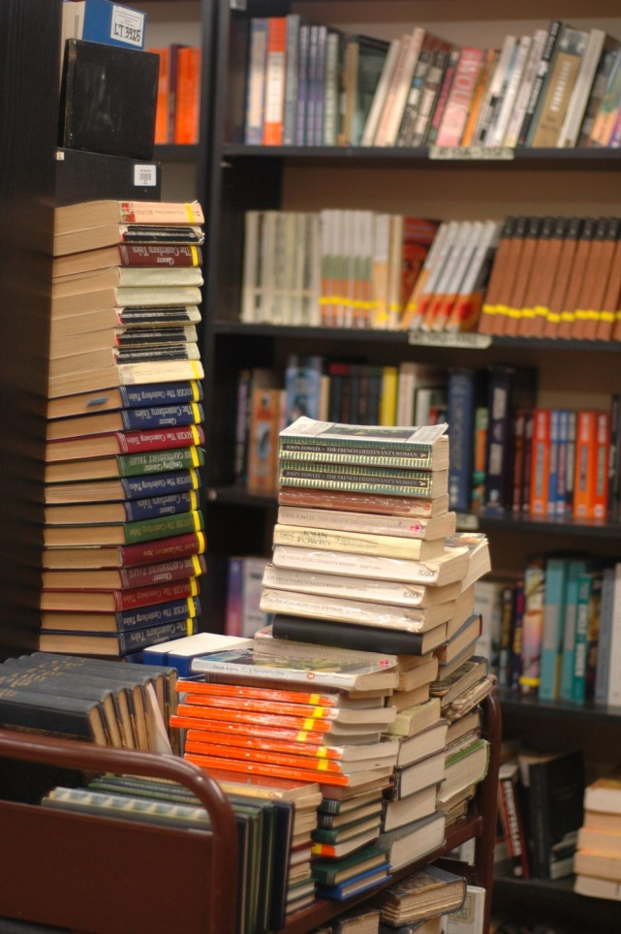
WYPOŻYCZANIE
(INFORMACJE OGÓLNE)
(1/3)
WRÓĆ DO SLAJDU Z PYTANIAMI
CO BĘDZIE POTRZEBNE DO WYPOŻYCZENIA?
  Ważna legitymacja (dla studentów) lub karta biblioteczna (pracownik UWr)
JAK DŁUGO TRWA WAŻNOŚĆ TWOJEGO KONTA?
  Ważność konta bibliotecznego trwa przez cały rok akademicki (1 października – 30 września) – w kolejnym roku należy przedłużyć ważność!
JAK PRZEDŁUŻYĆ WAŻNOŚĆ?
  Należy rozliczyć wypożyczenia z ubiegłego roku akademickiego oraz okazać dokumenty wymagane przy wpisie.
PRZY ZMIANIE DANYCH OSOBOWYCH…
  Poinformuj niezwłocznie Bibliotekę o nowym nazwisku, adresie, numerze telefonu…
DALSZE INFORMACJE NA KOLEJNYM SLAJDZIE

Slide 36
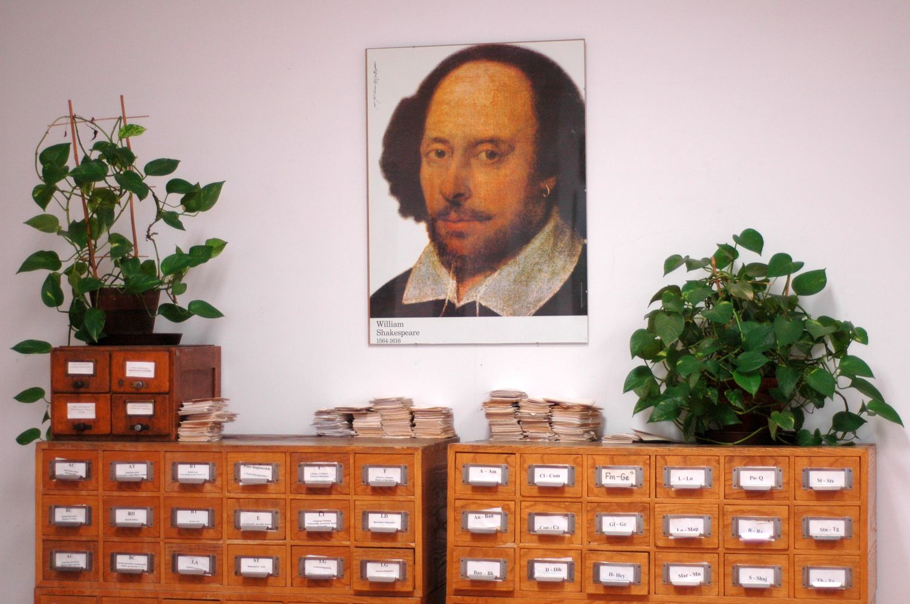
UWAGA!
WRÓĆ DO SLAJDU Z PYTANIAMI
WYPOŻYCZANIE
(INFORMACJE OGÓLNE)
(2/3)
Biblioteka IFA jest w trakcie komputeryzacji.
Tylko część księgozbioru jest dostępna online w katalogu BUWr.
Nieodnalezione tytuły w bazie BUWr należy wyszukać w katalogu tradycyjnym – kartkowym znajdującym się w czytelni biblioteki IFA.
Katalog kartkowy
DALSZE INFORMACJE NA KOLEJNYM SLAJDZIE

Slide 37
WRÓĆ DO SLAJDU Z PYTANIAMI
WYPOŻYCZANIE
(INFORMACJE OGÓLNE)
(3/3)
Z Biblioteki IFA wypożycza się:
  studentom IFA – 10 woluminów na 30 dni,
  doktorantom IFA – 20 woluminów na 6 miesięcy (180 dni),
  pracownikom IFA – 35 woluminów na rok akademicki,
  nauczycielom akademickim Wydziału Filologicznego – 3 woluminy na 1 miesiąc (30 dni),
  studenci pozostałych filologii – 3 woluminy na 2 tygodnie (14 dni),
  studentom dwóch fakultetów i studiów międzywydziałowych – 20 woluminów na 30 dni,
  studentom IFA ze stwierdzoną niepełnosprawnością - 15 woluminów na 30 dni.
W przypadkach szczególnych zakres wypożyczeń ustala kierownik Biblioteki w porozumieniu z Komisją Biblioteczną (ilość woluminów niezbędna do pracy naukowej i dydaktycznej może zostać zwiększona, a termin zwrotu odroczony),
W uzasadnionych przypadkach Biblioteka ma prawo żądać zwrotu wypożyczonych dzieł przed upływem regulaminowego terminu lub skrócić czas wypożyczenia.
DALSZE INFORMACJE NA KOLEJNYM SLAJDZIE
Notes:
37

Slide 38

ZASADY WYPOŻYCZANIA
(PRZEDŁUŻANIE)
WRÓĆ DO SLAJDU Z PYTANIAMI
Książki możemy przedłużyć, jeśli jest taka możliwość, po uprzednim ustaleniu z bibliotekarzem (osobiście, e-mail).
W przypadku niedotrzymania terminu zwrotu określonego Regulaminem, Biblioteka stosuje następujące sankcje:
- blokowanie konta czytelnika,
- upomnienie indywidualne,
- zawieszenie w prawach korzystania z wypożyczeń,
- skierowanie sprawy na drogę postępowania sądowego po bezskutecznym zastosowaniu sankcji w pkt. 1,2 i 3.
DALSZE INFORMACJE NA KOLEJNYM SLAJDZIE

Slide 39
WRÓĆ DO SLAJDU Z PYTANIAMI
W PRZYPADKU JAKICHKOLWIEK WĄTPLIWOŚCI, NIEWIEDZY, PROSIMY PYTAĆ BIBLIOTEKARZY
SŁUŻYMY POMOCĄ I RADĄ W MIARĘ SWOICH MOŻLIWOŚCI
DALSZE INFORMACJE NA KOLEJNYM SLAJDZIE

Slide 40
Kontakt
WRÓĆ DO SLAJDU Z PYTANIAMI
ul. Kuźnicza 22
50-138 Wrocław
telefon (71) 37 52 443
e-mail: biblang@uni.wroc .pl
Kierownik
mgr Ewa Jangas – kustosz
ewa.jangas@uwr.edu .pl
Pracownicy:
Alina Jankowska – bibliotekarz
alina.jankowska@uwr.edu.pl
mgr Anna Rękas – kustosz
anna.rekas@uwr.edu.pl
dr Maciej Paprocki - specjalista
maciej.paprocki@uwr.edu.pl

